Slide 1

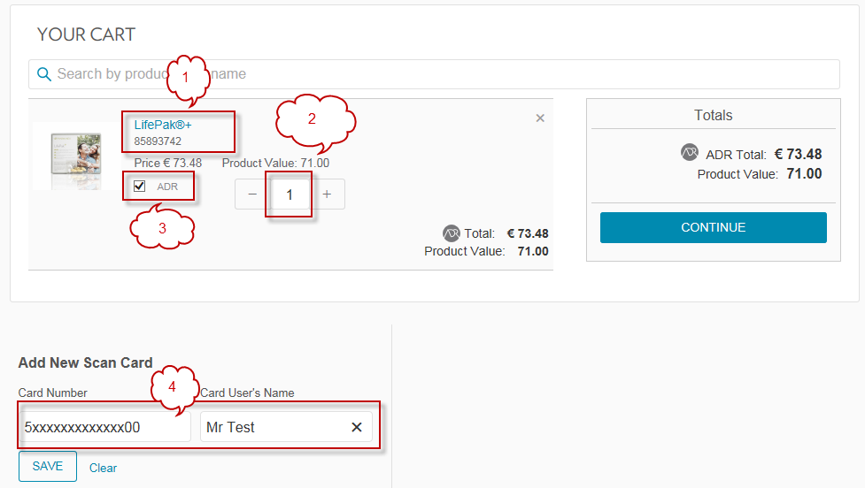
Une ADR initiale
Une nouvelle commande
ADR de produit certifié SCS (score de caroténoïdes cutanés) - (LifePak+, JVi),
2. Dispositivo
liée à un nouveau numéro de Carte Scan* dans les délais
et qui est entièrement payée et expédiée.
*Pour être valide, la Carte Scan doit être utilisée pour un scan, et le scanner avec lequel le scan a été effectué doit être synchronisé.

Slide 2
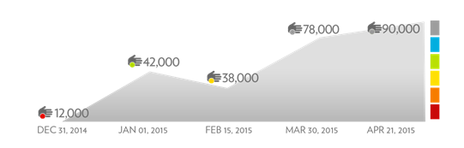
Une ADR récurrente
Une commande
ADR de produit certifié SCS (score de caroténoïdes cutanés) - (LifePak+, JVi),
2. Dispositivo
suivant une ADR initiale avec une Carte Scan éligible pour un re-scan gratuit
et qui est entièrement payée et expédiée.

